Slide 1
Nivelamento de programação para termodinâmica
Iuri Soter Viana Segtovich
Parte 2: Lógica e Sintaxe
Tipo texto, números e operadores: (string, int, float)

Slide 2
python tutor
www.pythontutor.com/
live.html#mode=edit

Slide 3
Print #imprimir
1.
2.
3.
4.
5.
Código fonte
  1. O nome da função
  2. Abre parênteses
  3. O argumento
  4. Fecha Parênteses
5. Terminal de impressão

Slide 4
Vários argumentos separados por vírgula

Slide 5

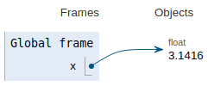
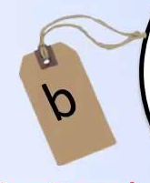
Objetos, tipos, nomes, identificações e representações?
Gerar um objeto do tipo float a partir da expressão literal 3.1415926535897932384626433 e vinculá-lo ao nome x.
10000000
00000011
01001011
00000001
00101110
01001011
00000001
00101110
id
x
type
repr

Slide 6
Nomes válidos
Letras
Underline
Algarismos
  Não pode começar com algarismos
_nomes ou __nomes começando com um ou dois underline são utilizados para funções especiais
Os nomes são CASE SENSITIVE
Não pode espaço

Slide 7
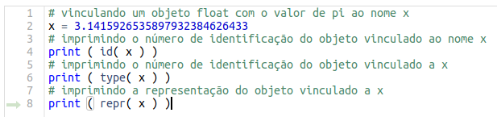
# comentários

Slide 8
Outros tipos
Números:
  int
  float (real truncado)
  complex
string
bool (verdadeiro e falso)

Slide 9
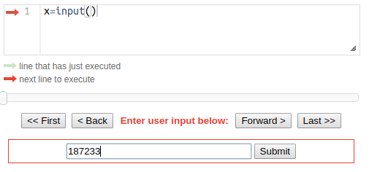
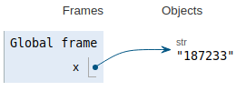
input
Sempre interpreta a entrada como texto - retorna um string.
Parênteses vazios indica chamada sem argumentos.

Slide 10
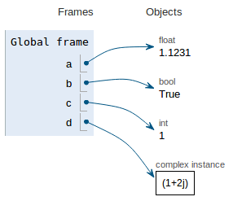

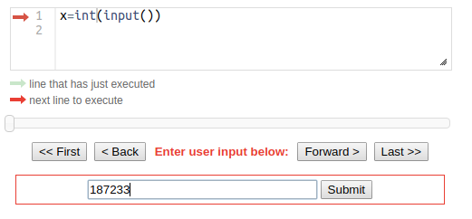
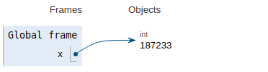
Conversões
As funções de conversão tem os nomes dos tipos

Slide 11
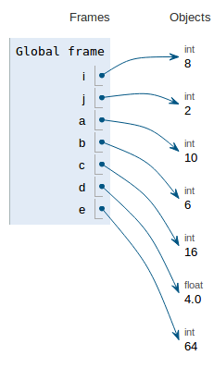
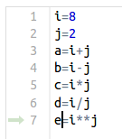
Cada tipo tem suas operações
7

Slide 12
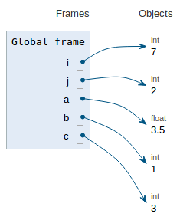
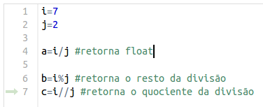
Divisão de inteiros
7

Slide 13
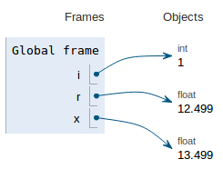

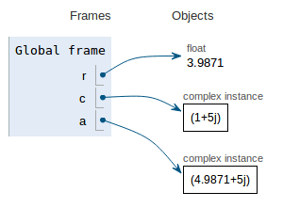

Conversões automáticas
7

Slide 14
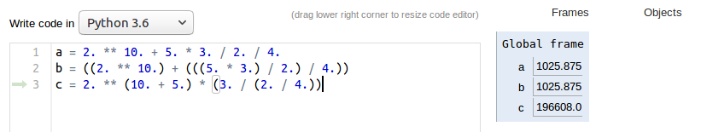
Precedência
funções
**
*, /, %, //
+, -
Parênteses agrupam termos e estabelecem precedência

Slide 15
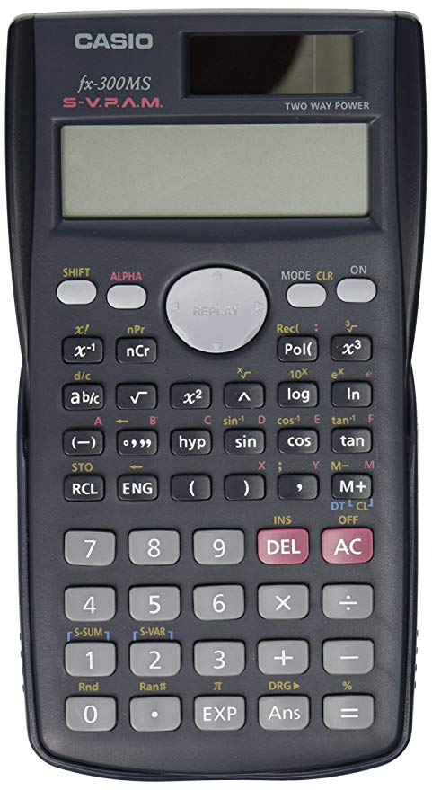
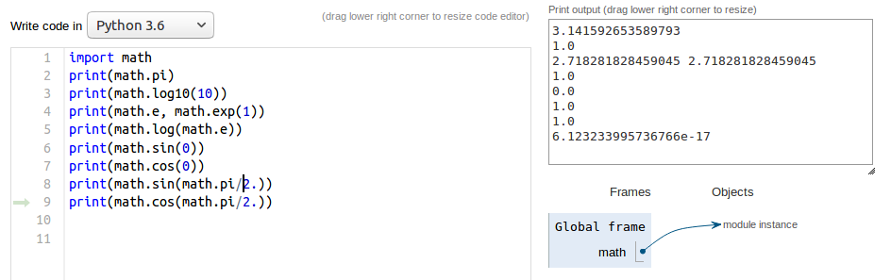

math
Comando import
  Dá acesso aos objetos de um pacote
    Funções
    Constantes
Import umModulo as apelido

Slide 16
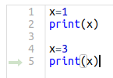

O vínculo não é permanente

Slide 17
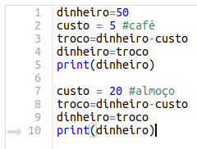

Exemplo

Slide 18

Binding não é equação
Avaliar as operações do lado direito
Vincular o resultado ao nome do lado esquerdo

Slide 19
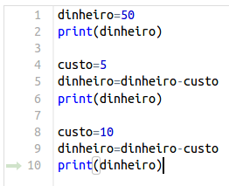

Exemplo

